Slide 1
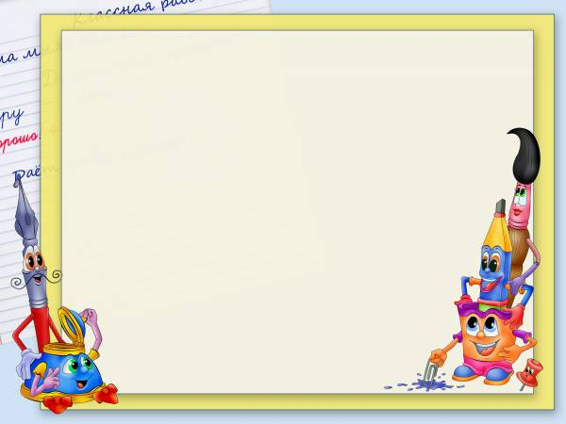
Муниципальное бюджетное дошкольное образовательное учреждение
«Детский сад комбинированного вида № 33 «Колобок»,
Республика Татарстан, г. Набережные Челны
«Использование зоны речевых технологий в ДОУ»
учитель-логопед
Шарафетдинова Зарина Рустамовна

Slide 2

Логоцентр «Колобок»,
где создаются условия коррекции речевого развития
решают основную задачу !!!
Коррекция речевого развития

Slide 3
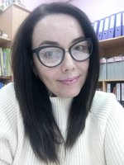
Информация об учителе-логопеде
Шарафетдинова Зарина Рустамовна
Дата рождения: 23.06.1976г.
Образование, полученная специальность и квалификация:
высшее профессиональное образование, ФГБОУ «Набережночелнинский институт социально – педагогических технологий и ресурсов» (НИСПТР), дошкольная педагогика и психология, 2012г.
Профессиональная переподготовка:
КФУ ДПП, Федеральное государственное автономное образовательное учреждение высшего образования «Казанский (Приволжский) федеральный университет»
«Логопедия», 2016г.
Специальность: «Логопедия»
Курсы повышения квалификации по теме: «Совершенствование профессиональных компетенций учителя-логопеда в условиях реализации ФГОС НОО и профессионального стандарта, 72 часа, ФГБОУ ВО «НГПУ» г. Набережные Челны, 20.10.2022г.
«Логопедический массаж» «Казанский инновационный университет имени В.Г. Тимирясова (ИЭУП), 72 часа, 22.02.2022г.
Общий стаж: 24 года
Стаж в должности учителя - логопеда: 4 года

Slide 4
Создание коррекционно развивающей среды
Проведение обследования детей
Основные направления работы
Лого центра «Колобок»
Проведение индивидуальных коррекционных занятий
Оказания консультативной помощи педагогам и родителям

Slide 5
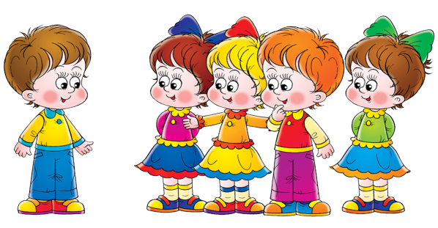
Модель взаимодействия в коррекционно- образовательном пространстве
Логопеды
Семья
ДЕТИ
Педагоги ДОУ
Медицинский персонал

Slide 6
ПРИНЦИПЫ ПОСТРОЕНИЯ РППС
В СООТВЕТСТВИИ С ФГОС
Предметно развивающая среда должна быть
- в соответствии с психолого – педагогическим и санитарно – гигиеническим требованиями,
- содержательно-насыщенной,
- полифункциональной,
- трансформируемой,
- вариативной,
- доступной и безопасной
- инновационной
- эстетически оформленной

Slide 7

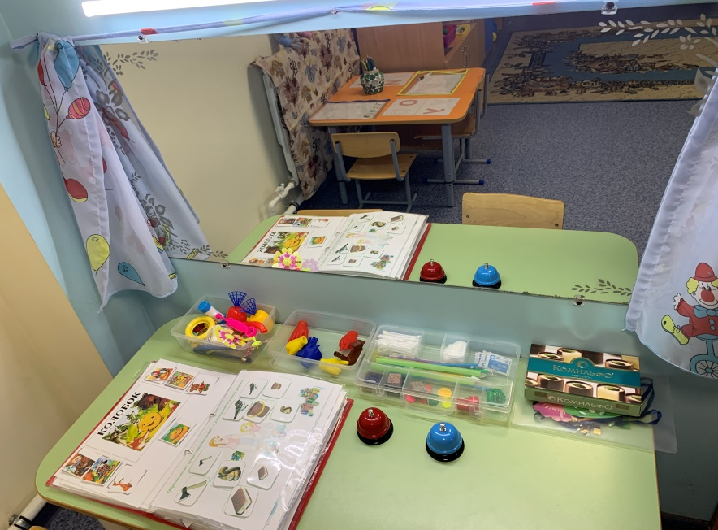
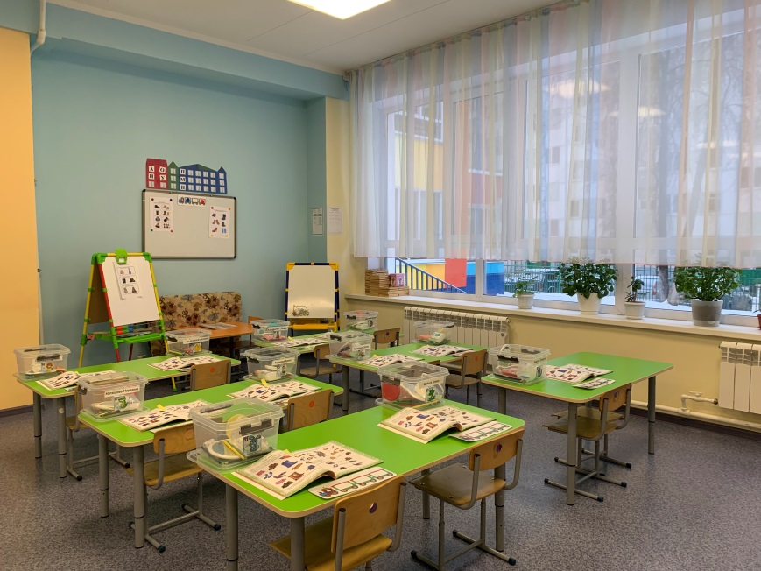
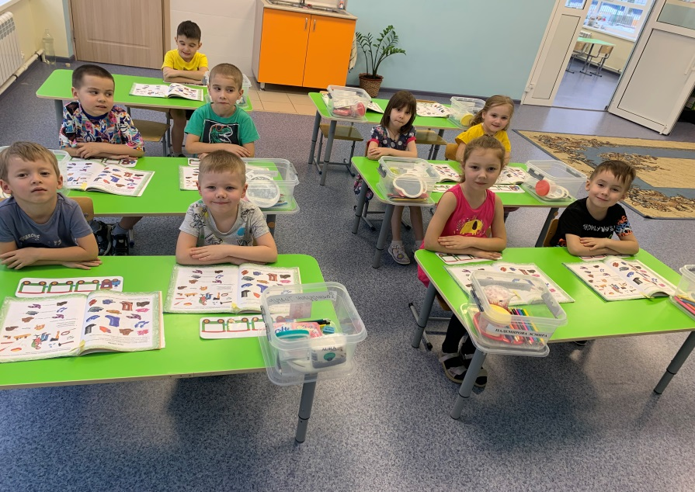
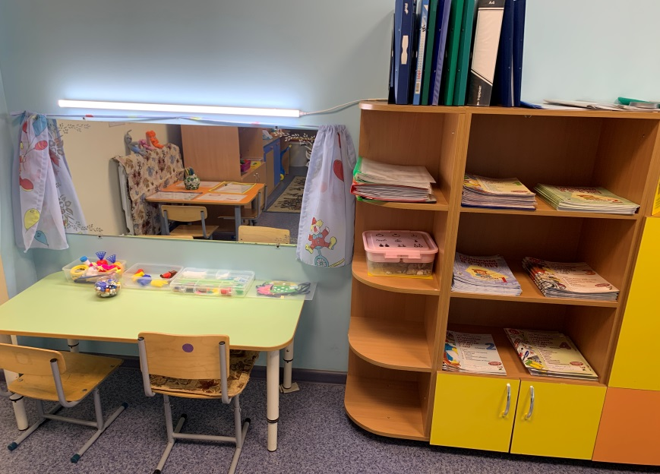
НАЗНАЧЕНИЕ ЛОГОЦЕНТРА

Slide 8

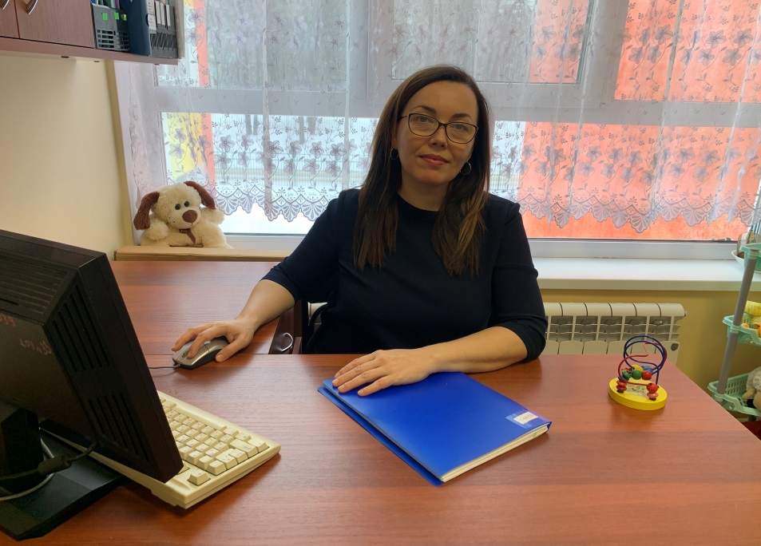
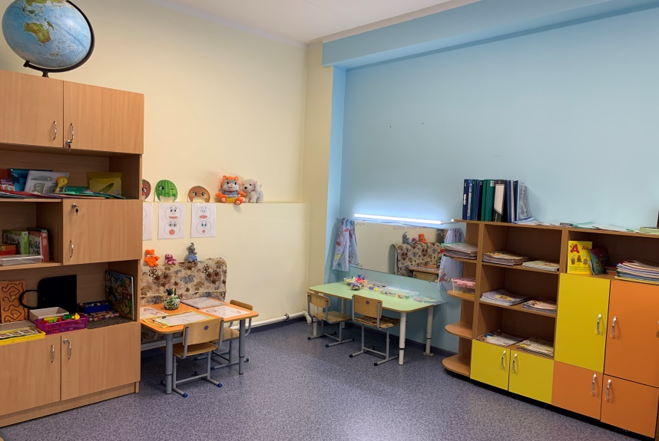

РАБОЧИЕ ЗОНЫ ЛОГО ЦЕНТРА

Slide 9
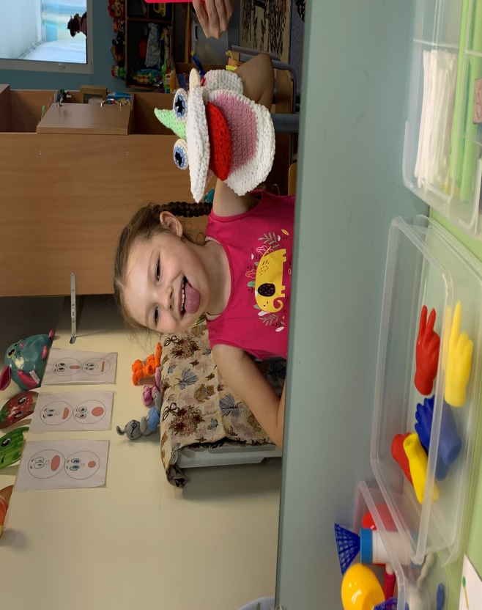
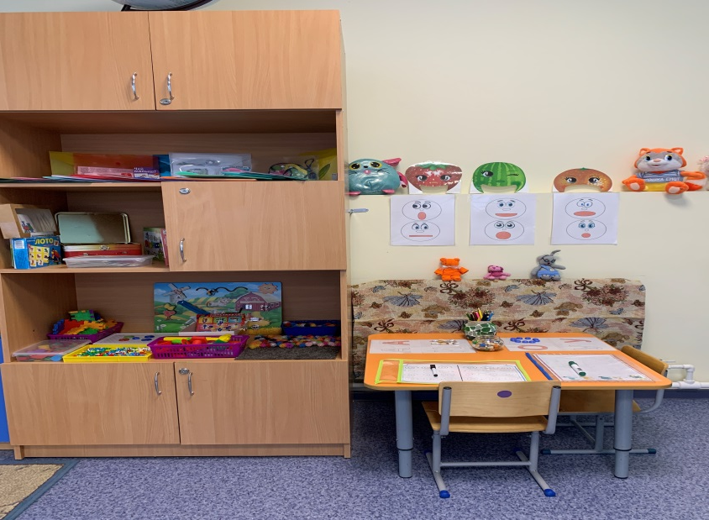
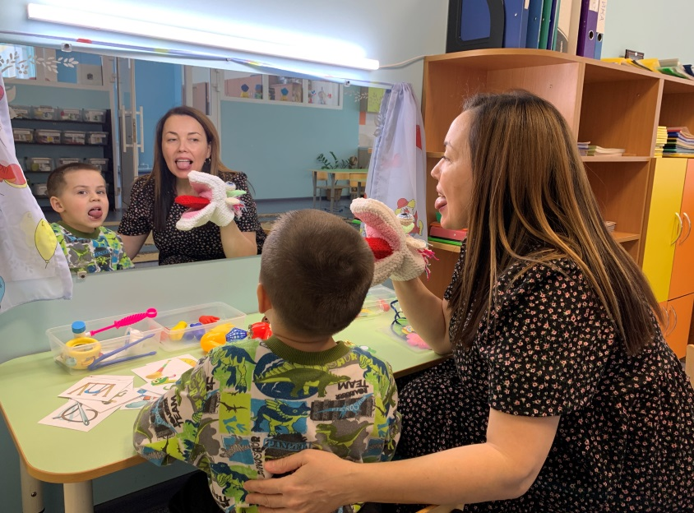

ЗОНА КОРРЕКЦИИ ЗВУКОПРОИЗНОШЕНИЯ

Slide 10

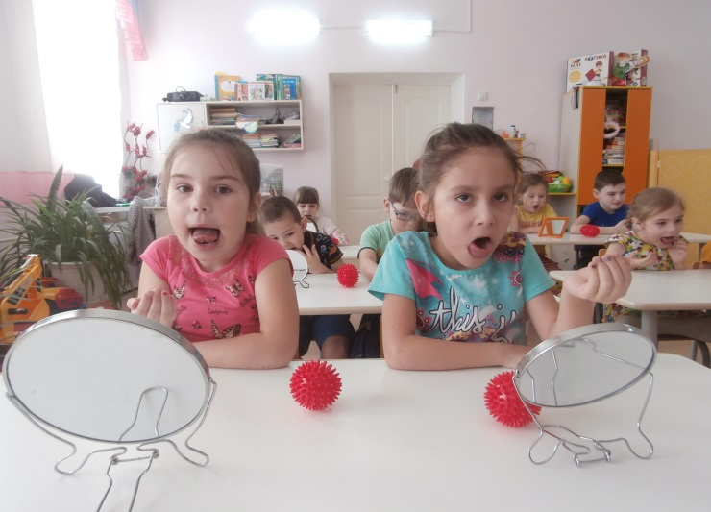

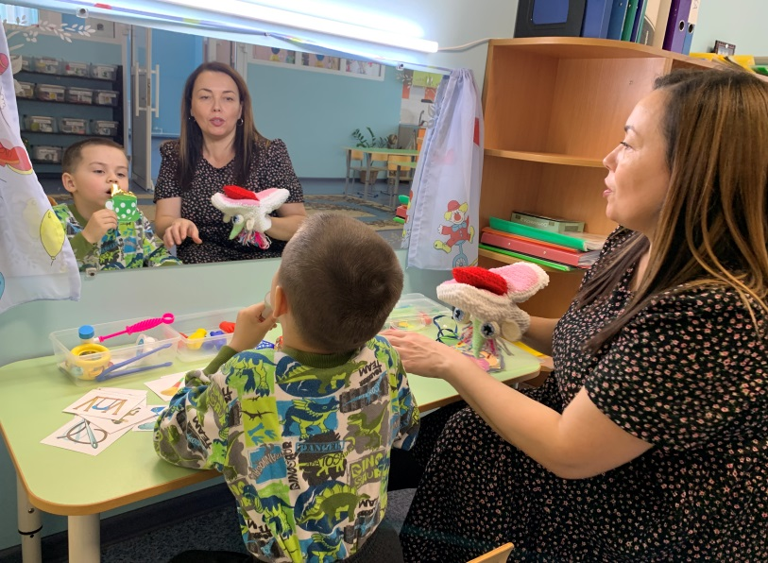
ЗОНА АРТИКУЛЯЦИОННОЙ МОТОРИКИ

Slide 11
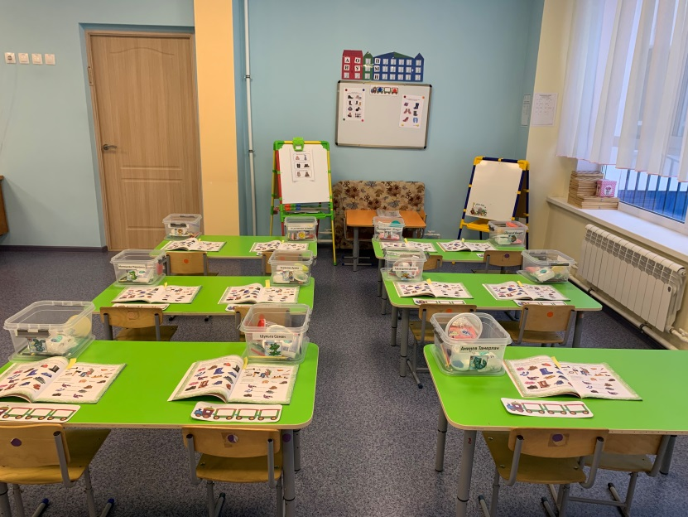
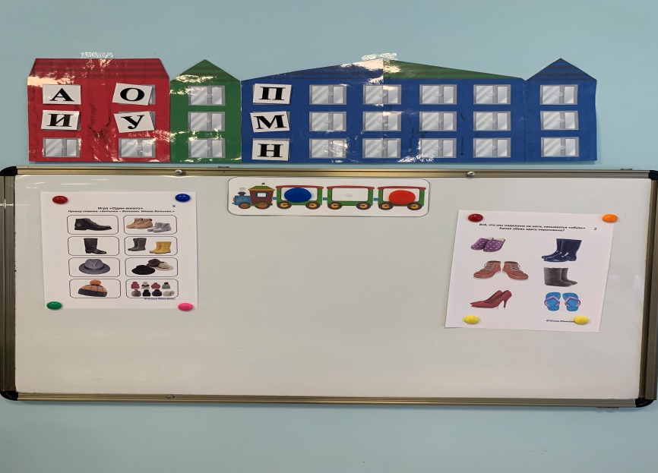
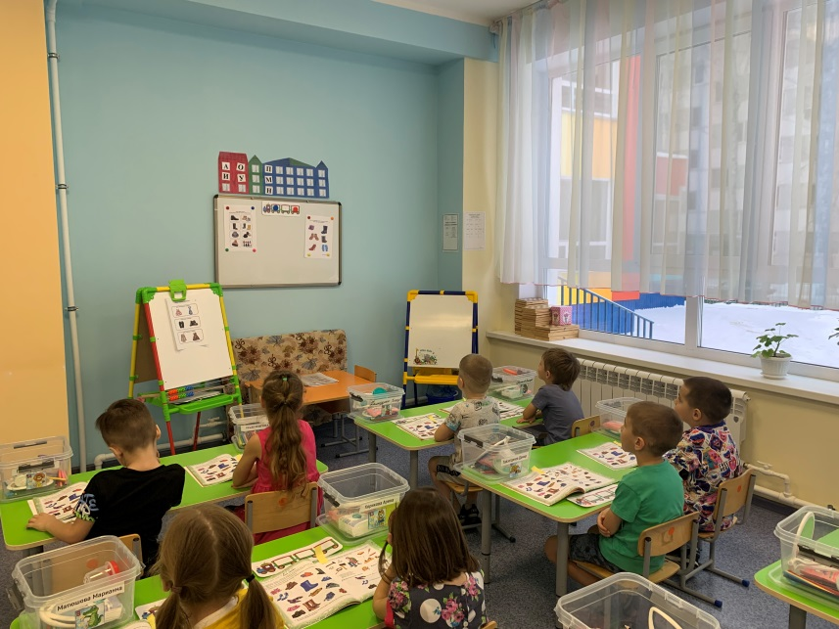
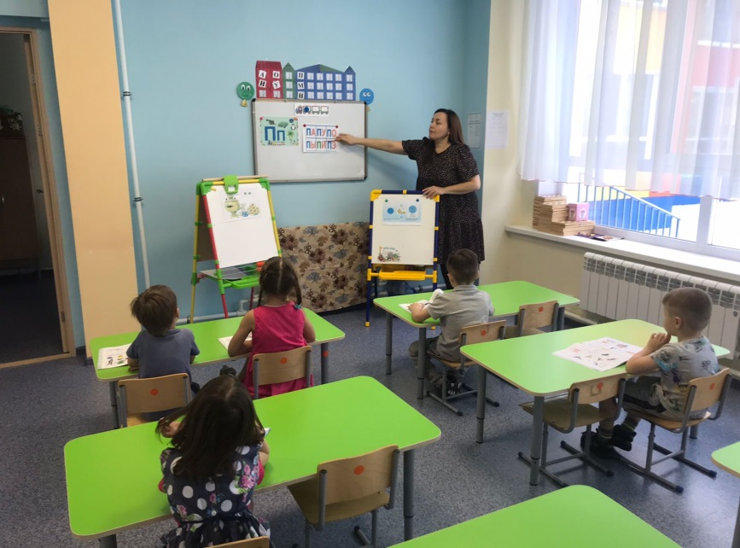
ЗОНА ПОДГОТОВКИ К ОБУЧЕНИЮ ГРАМОТЕ

Slide 12
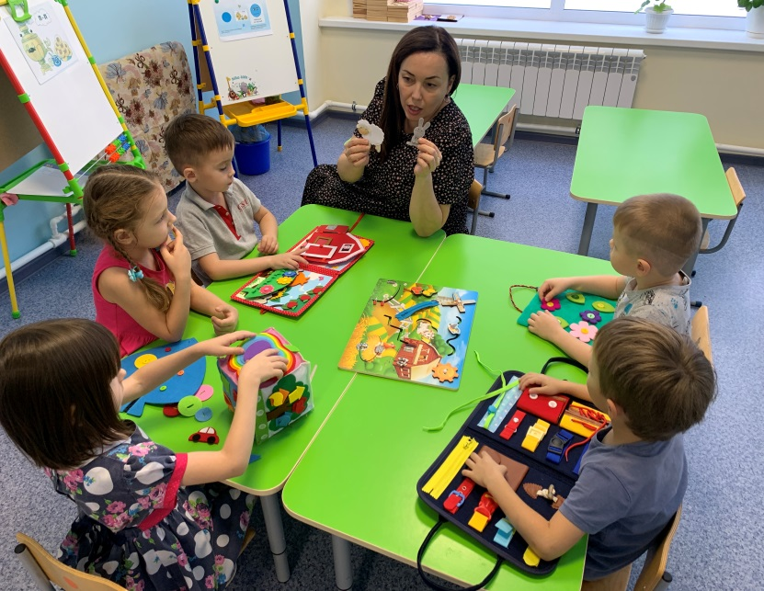
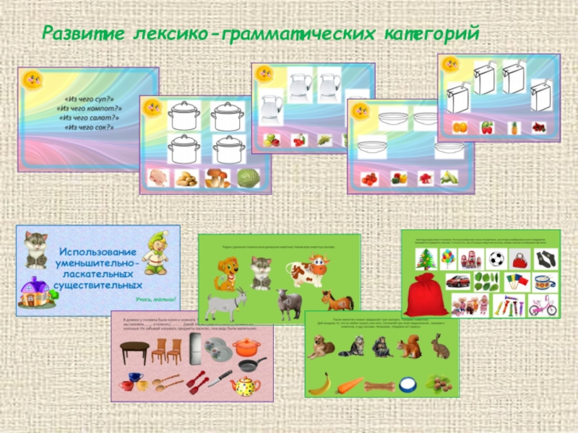
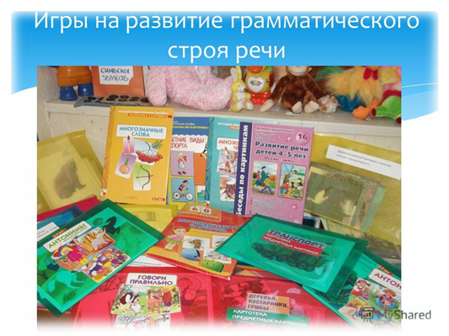
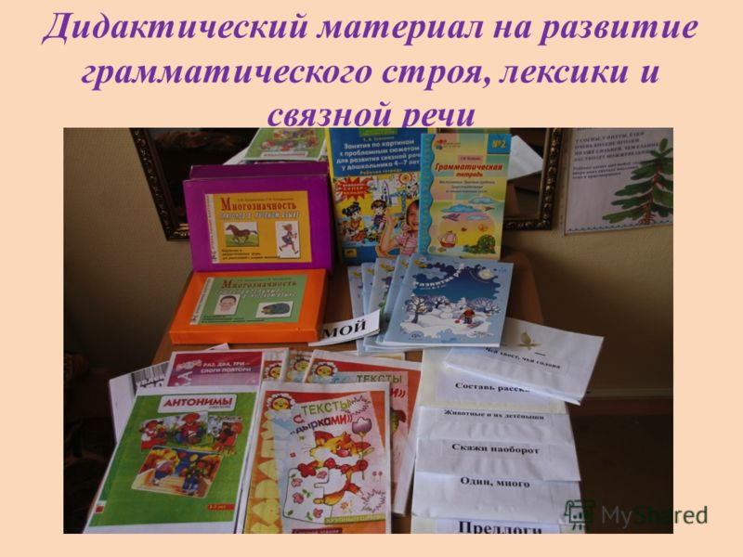
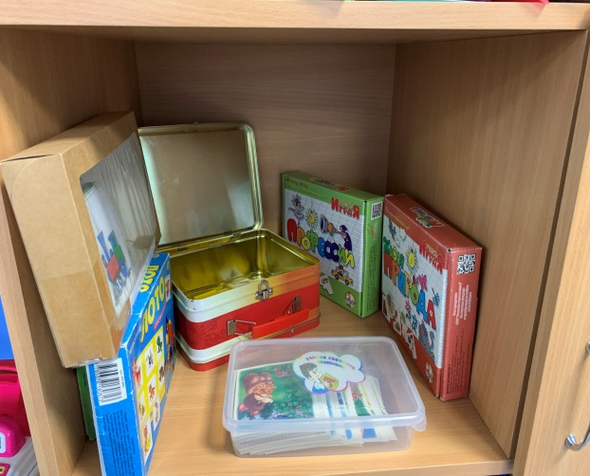
ЗОНА РАЗВИТИЯ ЛЕКСИКО – ГРАММАТИЧЕСКОГО СТРОЯ РЕЧИ

Slide 13
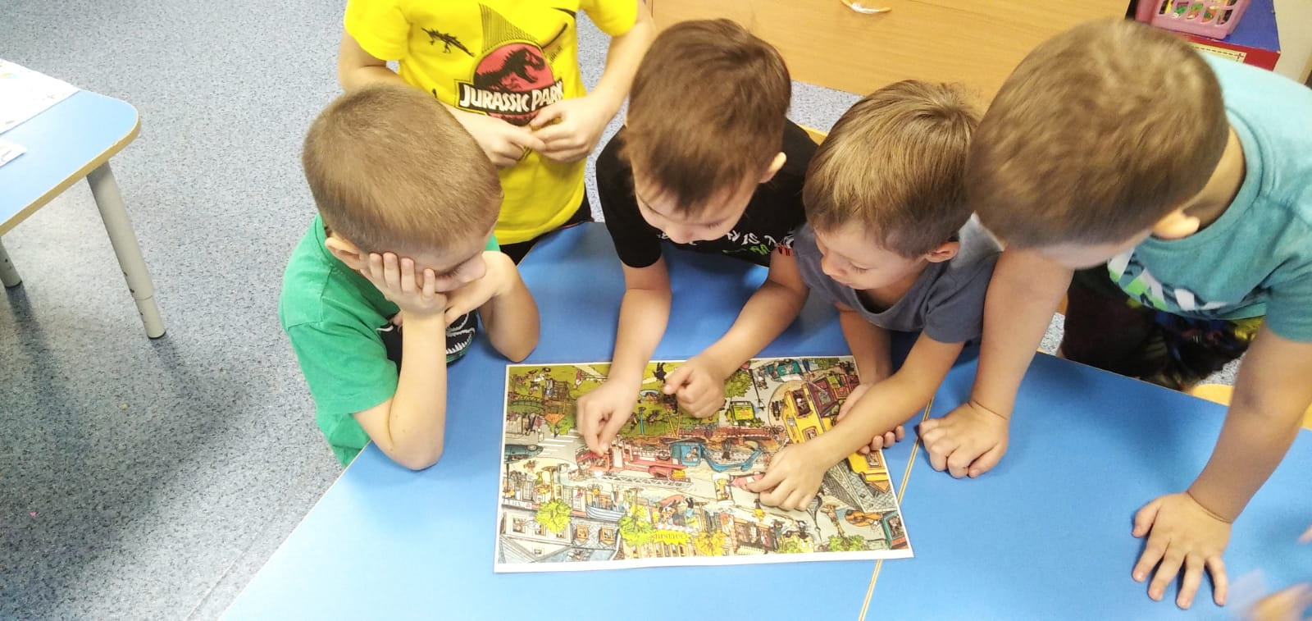
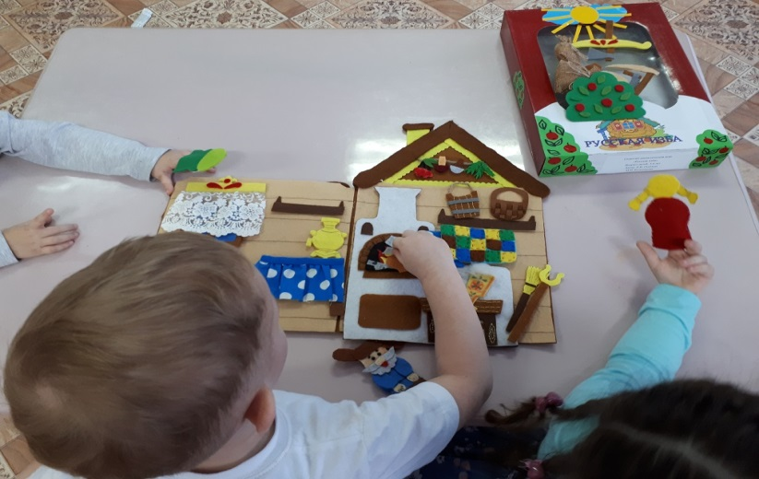
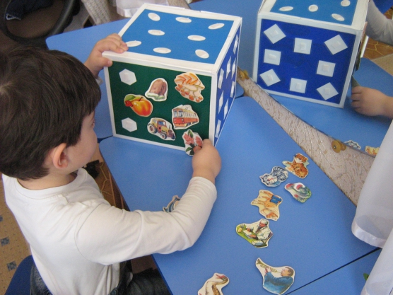
РАЗВИТИЯ СВЯЗАННОЙ РЕЧИ
развитие связной речи, лексического и грамматического строя речи, совершенствование фразовой речи, воспитание навыков общения и обучение рассказыванию

Slide 14
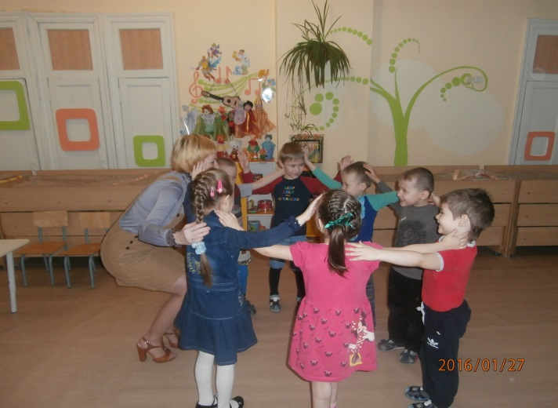
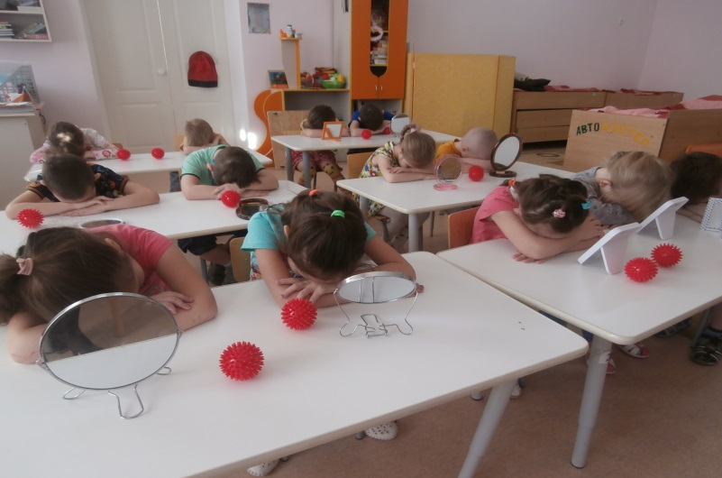
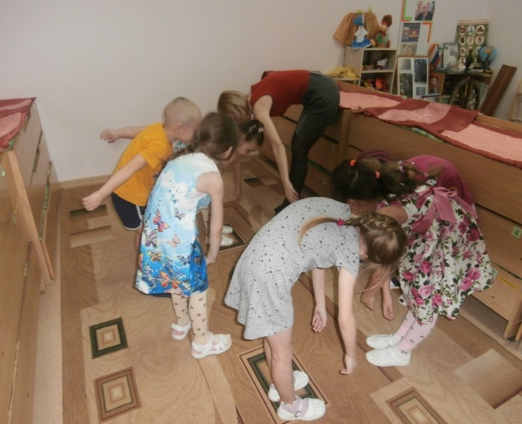
ЗОНА РАЗВИТИЯ ВПФ ПСИХИЧЕСКИХ ФУНКЦИ
Снимает напряжение, чувство беспокойства. Развивается умение управлять своим телом, контролировать свои эмоции, чувства, ощущения.

Slide 15
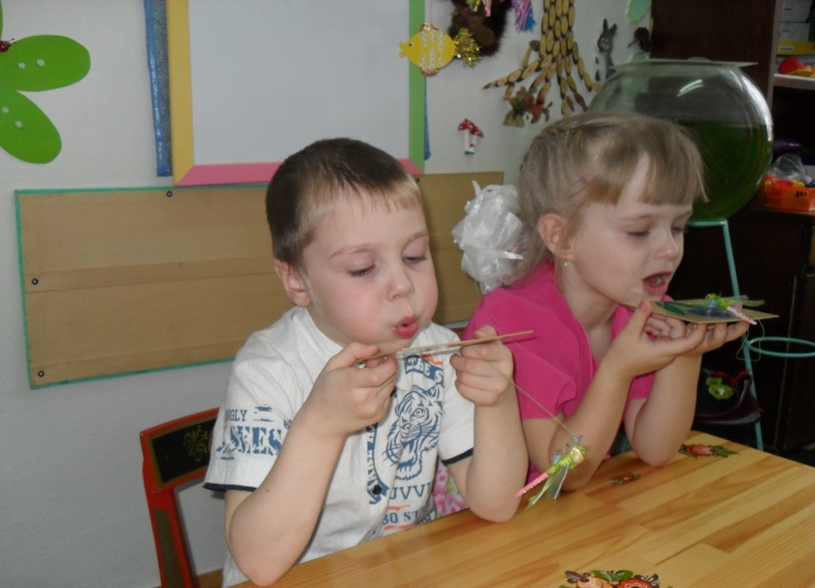
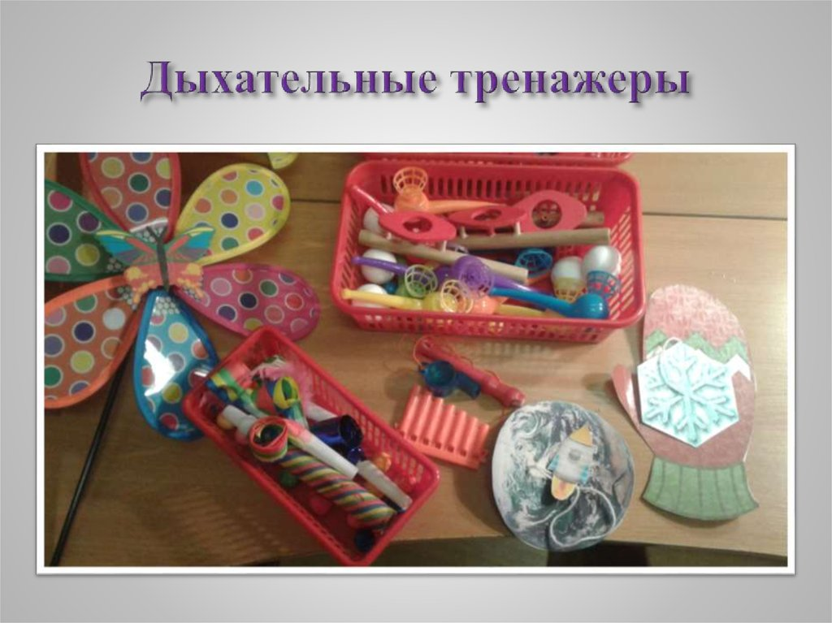
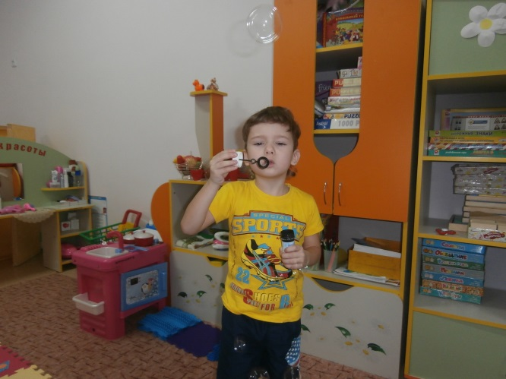
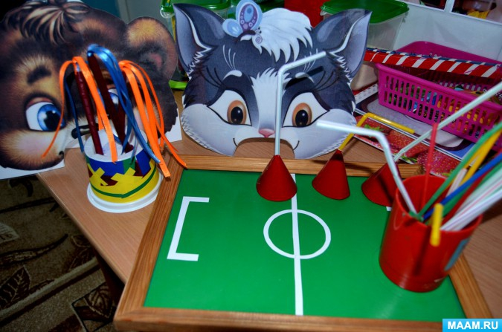
РАЗВИТИЕ ДУХАНИЯ
Правильное речевое дыхание обеспечивает хорошее звукообразование, помогает выработать сильный, плавный, удлинённый выдох, сформировать целенаправленную воздушную струю, что обеспечивает правильную дикцию и чёткое произношение звуков.

Slide 16
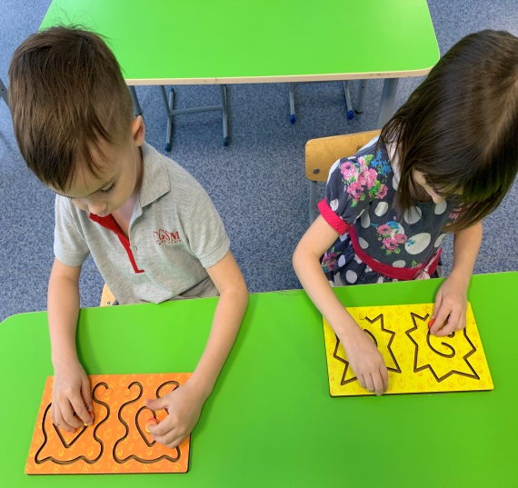
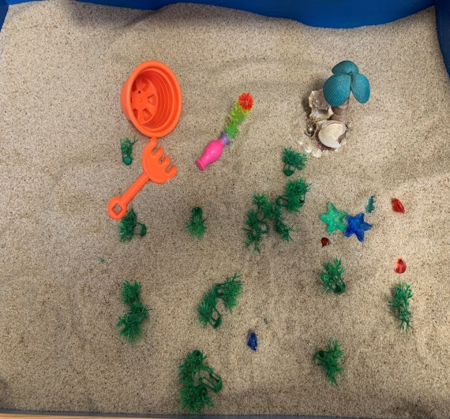
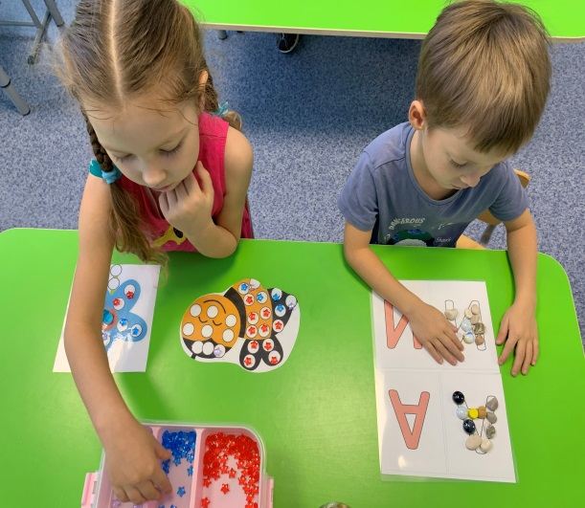
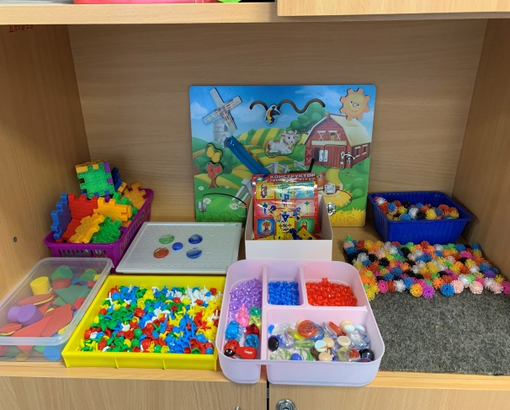
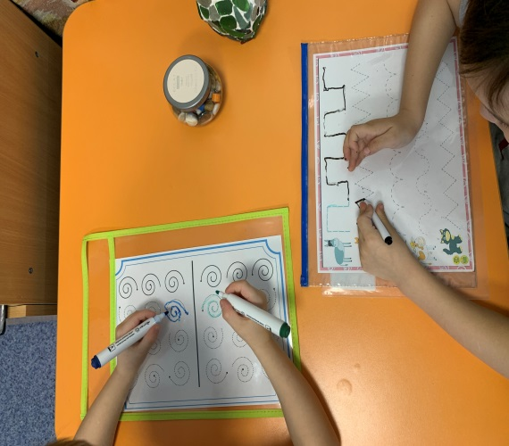
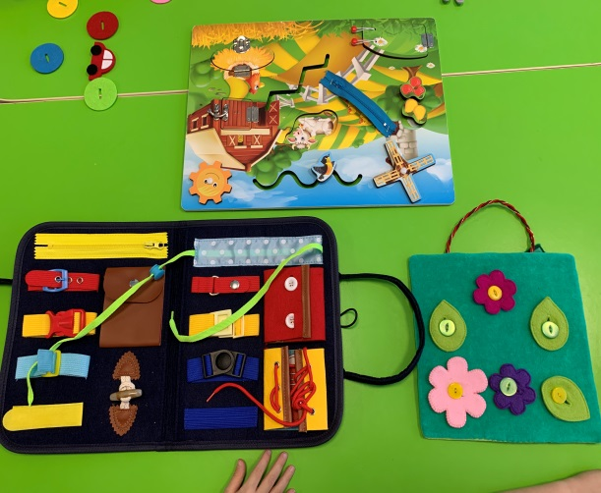
РАЗВИТИЕ МОТОРИКИ
Развитие мелкой моторики, манипуляции с предметами, ручной умелости, снятие синкенезий и мышечных зажимов. Крупотерапия, пескотерапия, мозаика, массажные мячики, игры с прищепками, со счетными палочками и т.д. Прямопропорциональная зависимость развития мелкой моторики и речи.

Slide 17
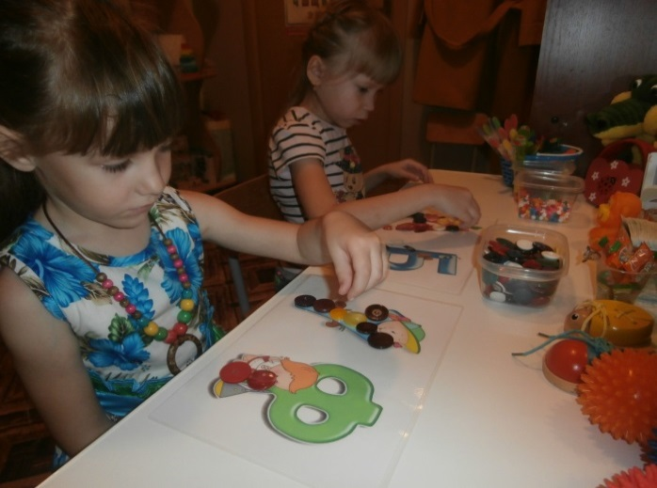
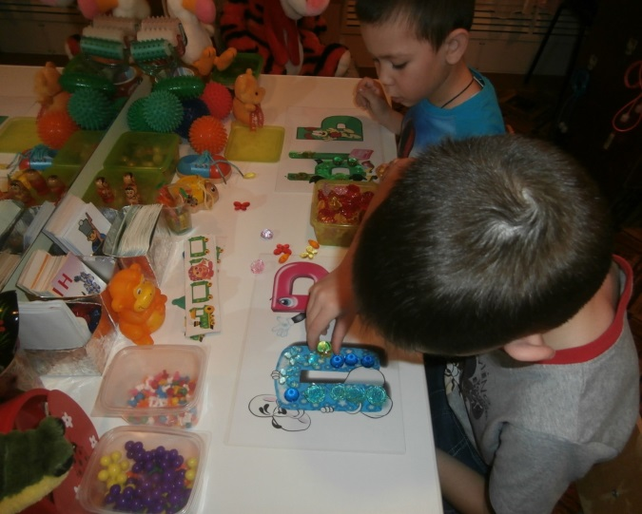
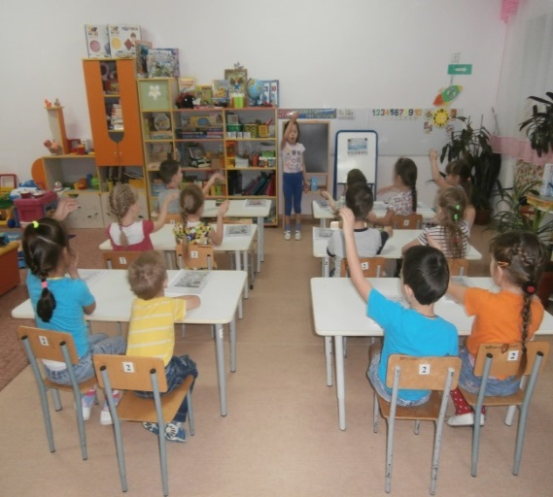
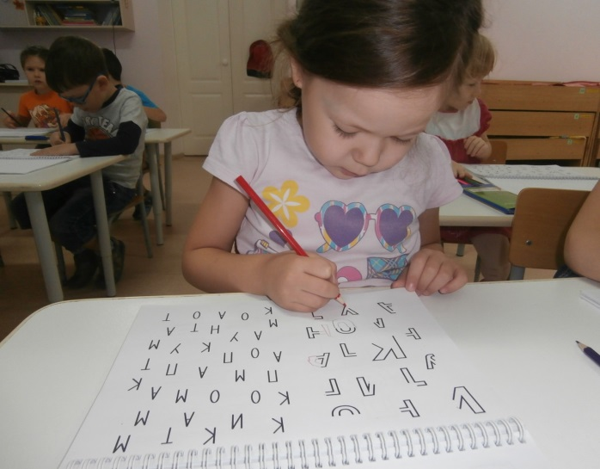
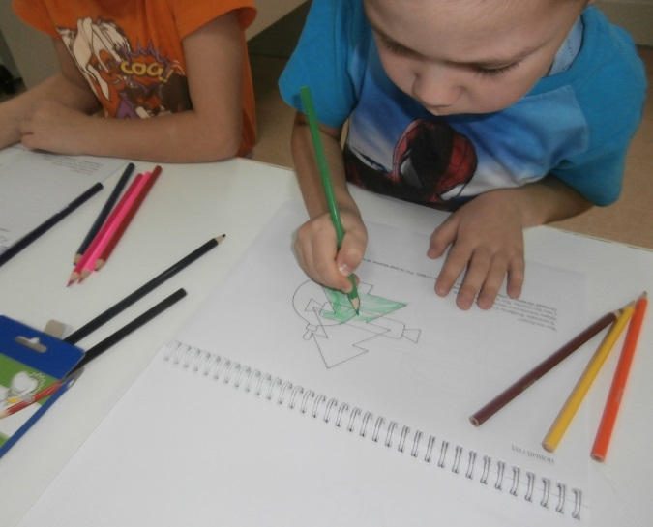
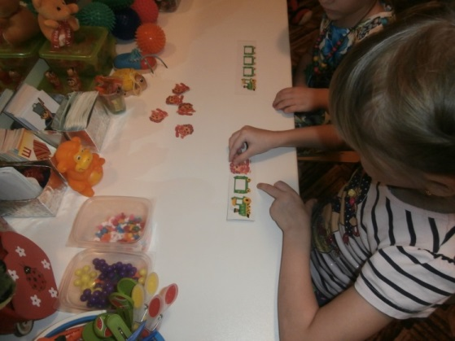
ИГРОВЫЕ ТЕХНОЛОГИИ
Игра как форма деятельности способствует гармоничному развитию у ребенка психических процессов, личностных качеств, интеллекта.
Целью использования игровой технологии в логопедической практики является повышение мотивации к занятиям, увеличение результативности коррекционно-развивающей работы, развитие любознательности

Slide 18
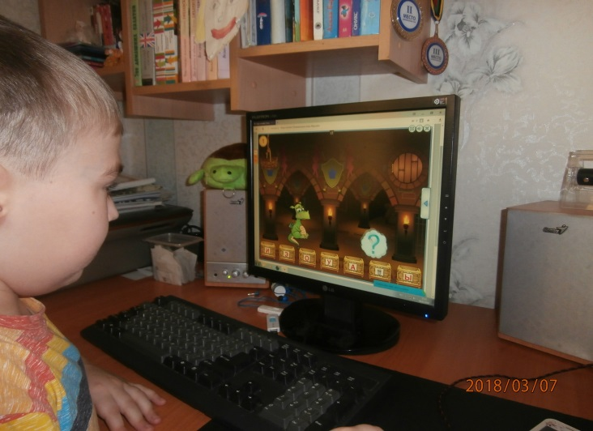
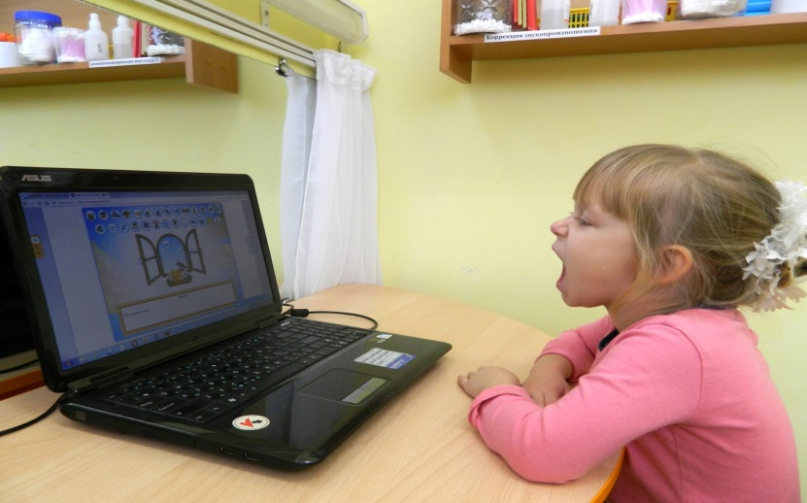
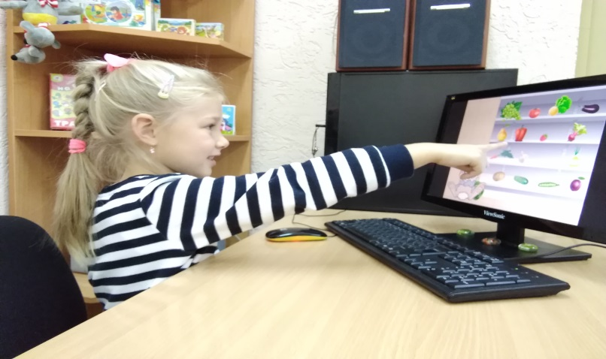
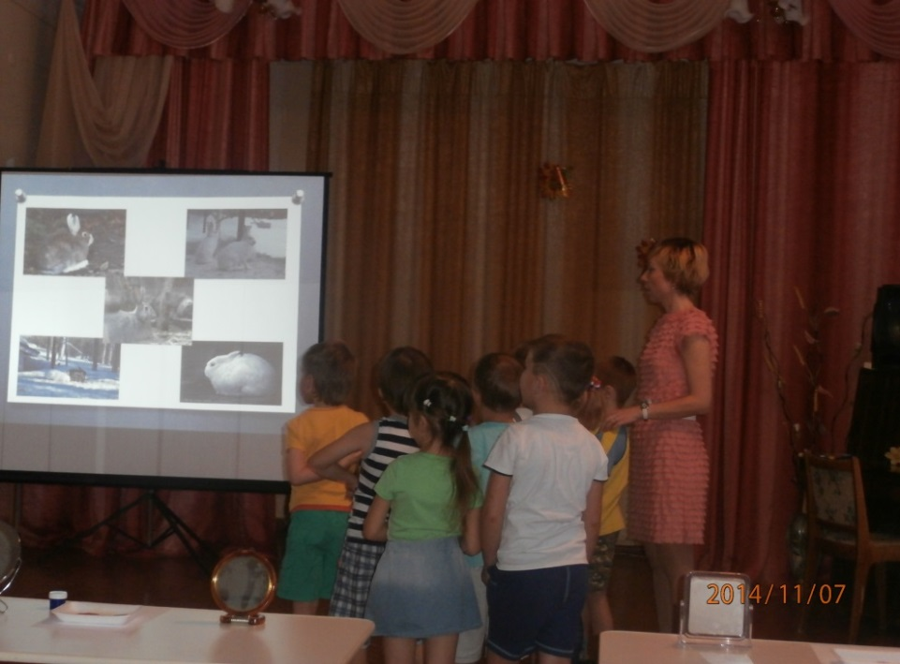
ИНФОРМАЦИОННО - КОМПЬЮТЕРНЫЕ ТЕХНОЛОГИИ
Использование игровых возможностей компьютера в сочетании с дидактическими возможностями (наглядное представление информации, обеспечение обратной связи между коррекционно-воспитательной программой и ребенком, широкие возможности поощрения правильных действий, индивидуальный стиль работы и т.д.

Slide 19
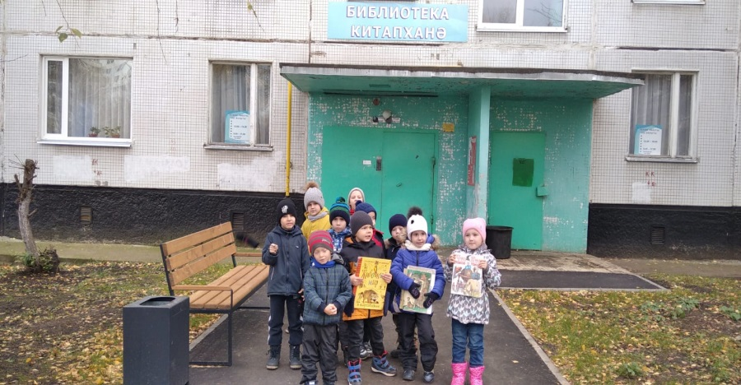


МЕТОД ПРОЕКТИРОВАНИЯ
Технология проектирования позволяет решать важные задачи речевого и психического развития дошкольника:
расширить знания детей об окружающем, пополняя тем самым словарный запас; совершенствовать звуковую сторону речи; развить способность к словотворчеству; формировать личностные качества ребенка; развить коммуникативные навыки; добиться значительной положительной динамики в речевом развитии детей.

Slide 20





ЗОНА МЕТОДИЧЕСКОЙ ЛИТЕРАТУРЫ

Slide 21






МЕТОДИЧЕСКАЯ ЛИТЕРАТУРА

Slide 22





РАЗДАТОЧНЫЙ ДЕМОНСТРАЦИОННЫЙ МАТЕРИАЛ
Индивидуальные контейнеры на каждого ребёнка
Рабочие тетради

Slide 23






ДЕМОНСТРАЦИОННЫЙ МАТЕРИАЛ

Slide 24




ЗОНА КОНСУЛТАЦИОННОЙ ДЕЯТЕЛЬНОСТИ

